Slide 1
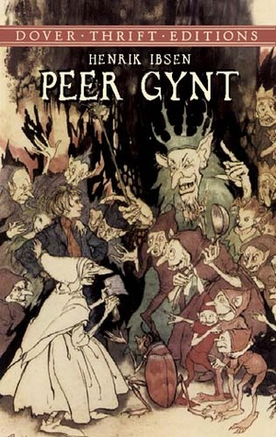


Slide 2
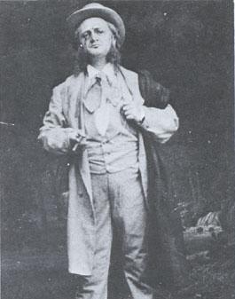
Første handling
Fem handlinger
Bukkeritte
Ingrid
Solveig
Flukten

Slide 3
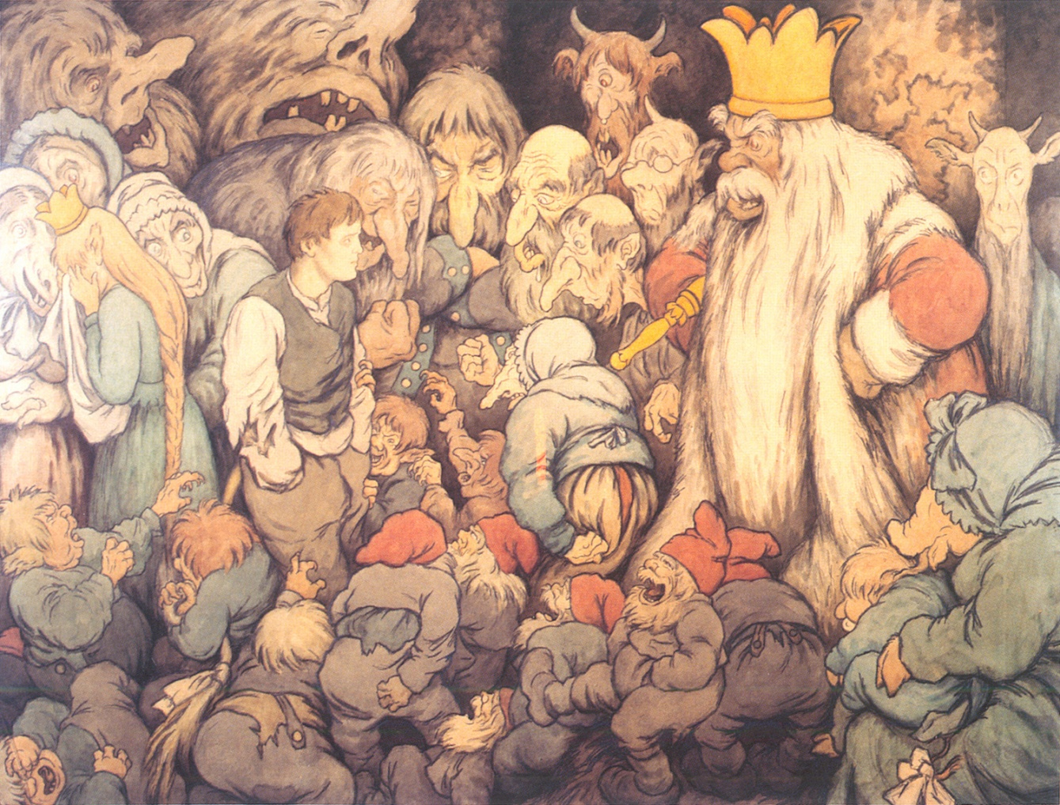
Andre handling
Seterjenter
Den grønnkledde
Kutte
Bøygen
”han var for sterk”

Slide 4
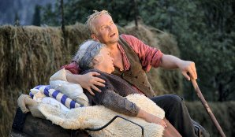
Tredje handling
Bygger hytte
Solveig
Den grønnkledde
Dødsleie

Slide 5
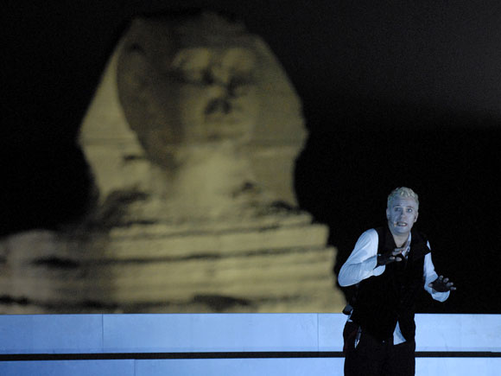
Fjerde handling
Marokko
Profet
Anitra
Arkeolog
Sfinksen
Begriffenfeldt

Slide 6
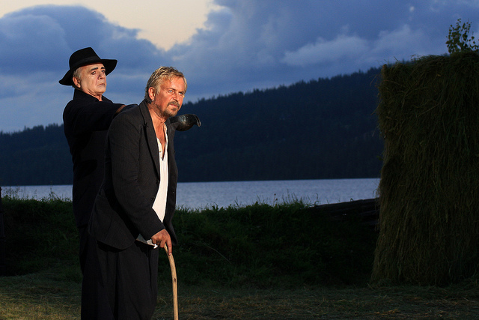
Femte handling
Båttur
Begravelse
Hægstad gård
Knappestøperen
Dovregubben
Djevelen
Solveig

Slide 7
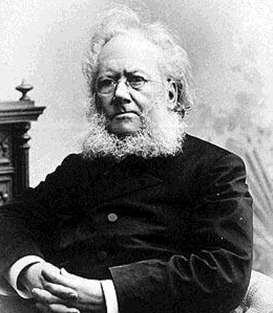
Henrik Ibsen
20 mars 1828
Henrich
Som ung
Apotekerlærling
Fattig
Verker

Slide 8
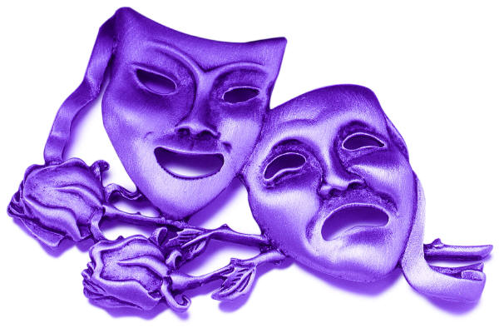
Dramatisk dikt
«De tre enheter»
Ytre og indre fortelling
Personene
Rim og rytme

Slide 9
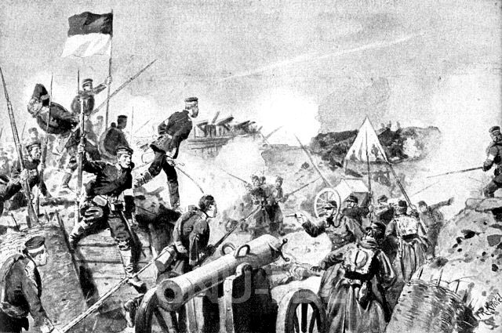
Temaet
Kjærlighet og kjønnsroller
To retningslinjer
Den andre slesvigske krig
Være deg selv

Slide 10
Peer Gynt
Bondesønn
Lat
Gjenreise
Lykkesøker
Grinebiter

Slide 11
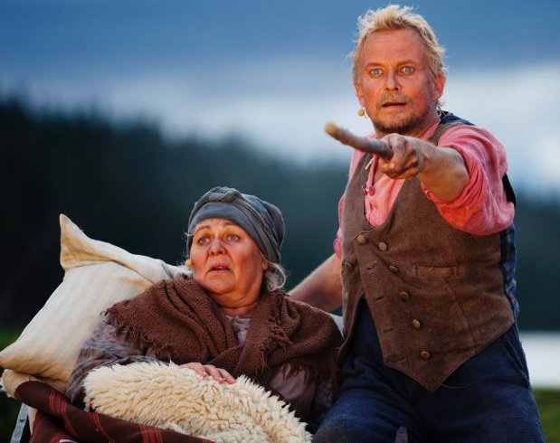
Åse
Mor
Litt annerledes
Dø

Slide 12
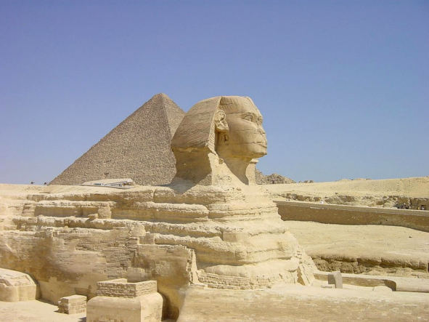
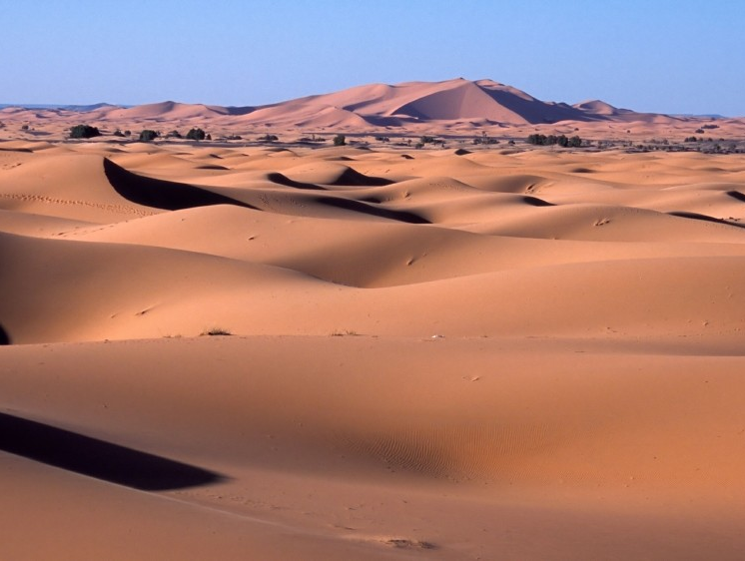
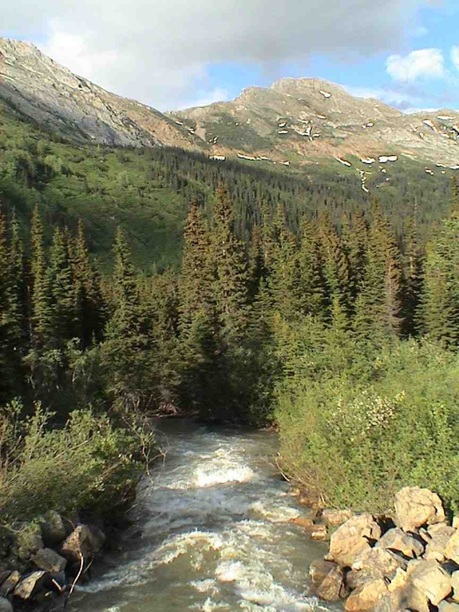
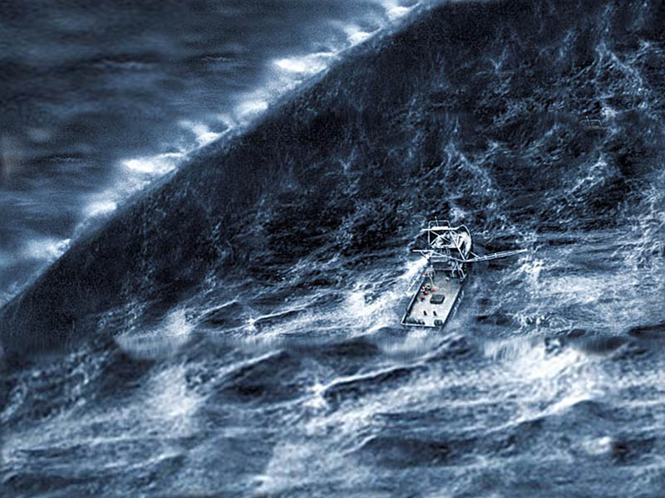
Stedene
Mellomlandet i Norge
Fjellet
Grotte
Marokko
Giza
Storm

Slide 13
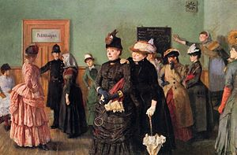
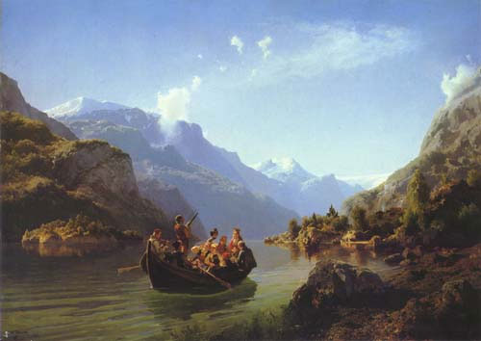
Poetisk realisme
1867
Mellomting
1850-1870

